Slide 1
Разработка сайта для РКСИ
Руководитель Манакова О.П.
Гр ПОКС 44
Студентов Палова Д.А. Соловьёва Е.И.

Slide 2
Сбор требований
С целью сбора требований был проведен анкетный опрос заказчика (или была сформулирована идея стартапа)
Цель проекта: Разработка автоматизированной информационной системы «Компьютерный салон».
Требования к программному продукту: База данных должна содержать сведения о поступлении и реализации компьютеров и их комплектующих: дата поступления, номер документа, поставщик, тип комплектующего устройства, его модель и производитель.

Slide 3
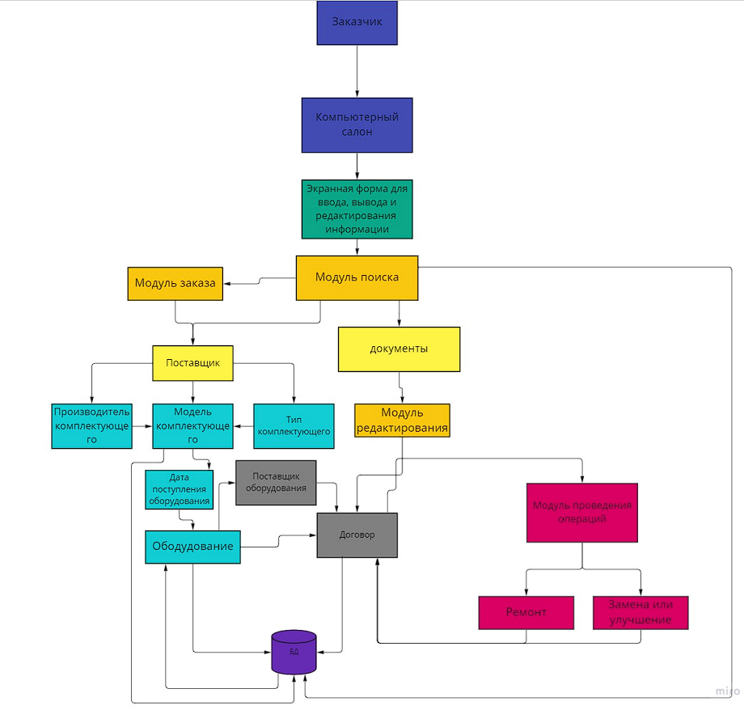
Проектирование и архитектура

Slide 4
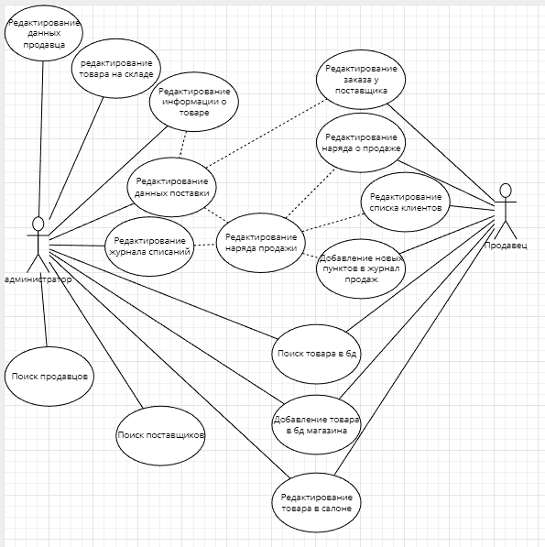
Проектирование и архитектура
Для представления функций сайта составлены UML диаграммы Use Case

Slide 5
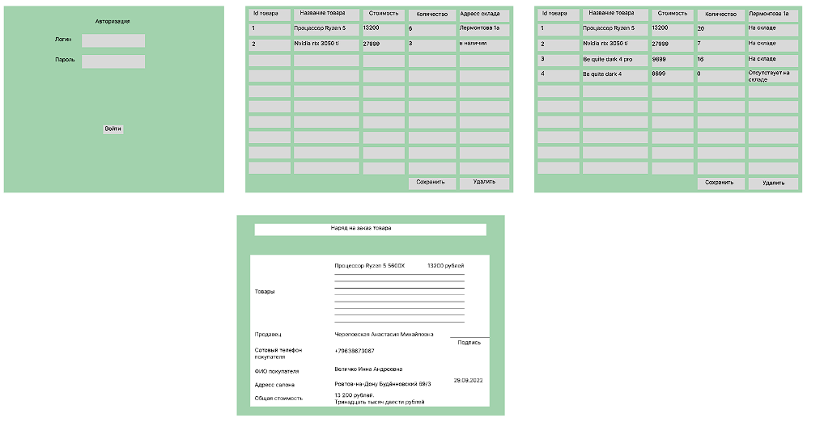
Прототип интерфейса пользователя

Slide 6
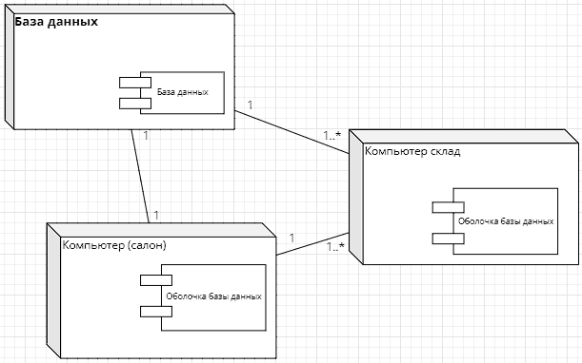
Архитектура
Схема развертывания программы

Slide 7
Выбор инструментальных средств
На основе требований заказчика о простоте, быстродействии и простом функционале для разработки информационной системы использовались Kotlin и PostgreSQL.

Slide 8
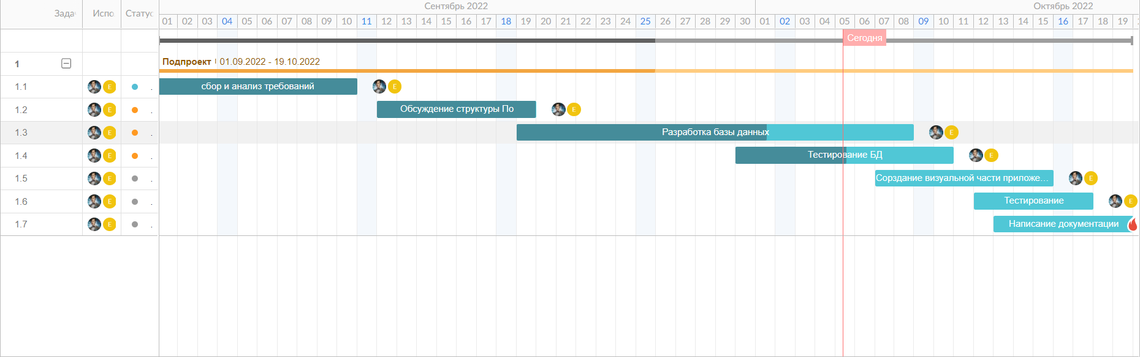
Диаграмма Гантта – календарный график работ

Slide 9
Обоснование выбора метода тестирования
Мною было выбрано ручное функциональное тестирование в связи с простым алгоритмом тестирования и функционалом информационной системы.
Были составлены тест план и тест-кейсы

Slide 10
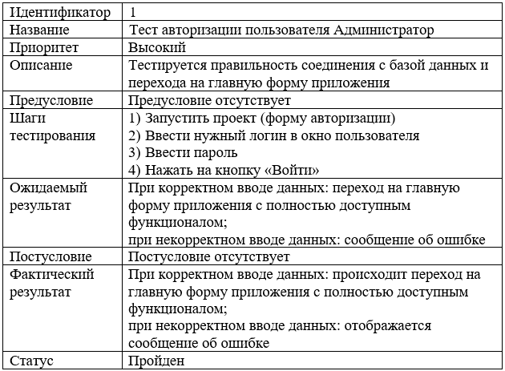
Тестирование
Было проведено ручное функциональное тестирование авторизации пользователя Администратор

Slide 11
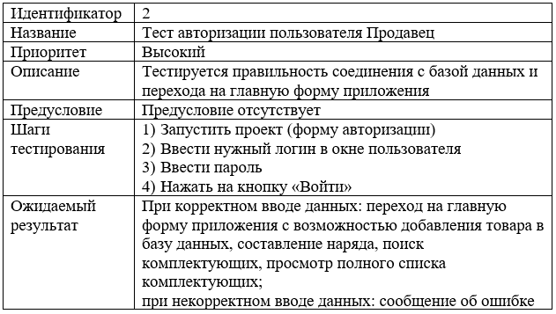
Тестирование

Slide 12
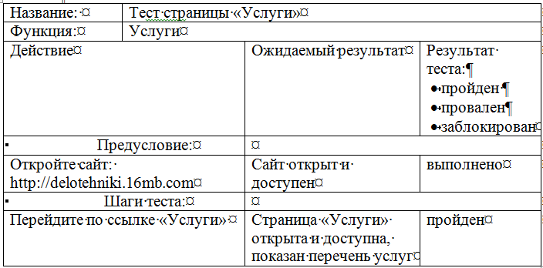
Тестирование

Slide 13
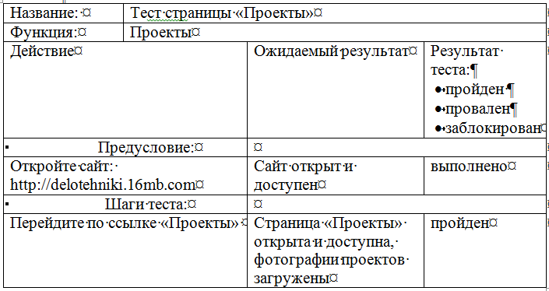
Тестирование

Slide 14
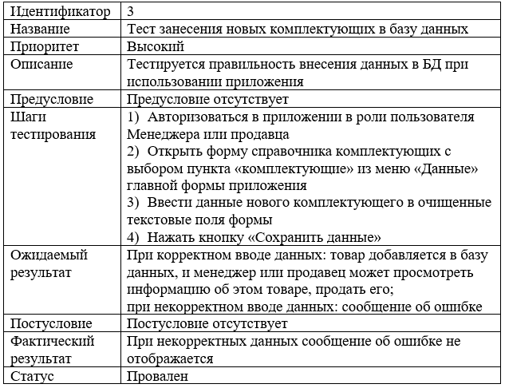
Тестирование

